Slide 1
智能设备与服务器的通讯

Slide 2

目 录 / contents
服务器介绍
01
与统一认证服务器交互
02
与调度服务器交互
03
与功能服务器交互
04

Slide 3
1、服务器的简介
整个系统中共包含三种不同功能的服务器：
1、统一认证服务器
2、调度服务器
3、功能服务器

Slide 4
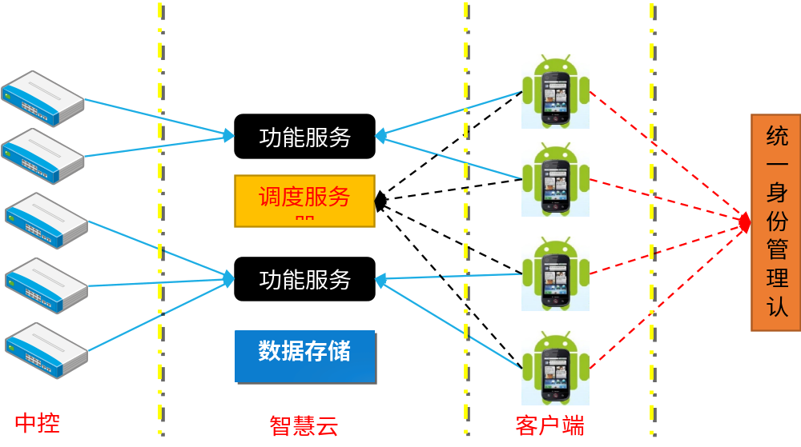
1.1、服务器之间关系

Slide 5
1.2、通讯方案
“智慧云”各部分之间的通信方式如下图所示，中控和服务器之间采用UDP方式通信，客户端和服务器之间也采用UDP方式通信，客户端和统一认证服务之间采用HTTPS方式通信，中控和节点之间采用Zigbee方式通信。
中控
智慧云
客户端
UDP
UDP
zigbee
HTTPS
统一身份认证

Slide 6
1.3、客户端服务器交互流程
用户输入用户名、密码、验证码登陆统一认证服务器认证身份
认证通过后用户从统一认证服务器获取调度服务器信息以及认证票据
（如客户端已经与用户绑定则直接使用保存的认证票据从此步骤开始）
客户端与调度服务器认证身
从调度服务器获取中控列表信息
查询中控对应的功能服务器信息
与功能服务器认证身份，获取中控提供的数据

Slide 7
2、统一认证服务器
统一认证服务器主要负责用户身份的认证，采用https协议通讯协议。用户经统一认证服务器认证身份后获取调度服务器信息，使用统一认证服务器分发的票据与调度服务器进行双向认证。

Slide 8
2.1、登录验证流程
向服务器发送post请求获取验证码图片（验证码直接有服务器端生成），保存验证码的cookie用于提交用户名和密码时一起使用。
登陆时采用post请求提交用户名密码及验证码（返回数据格式为json数组），带上之前的申请验证码的cookie。返回结果含两个元素，第一个标识是否认证成功；认证成功则第二个元素为用户ID，认证失败则为一个描述失败原因的字符串。
向服务器发送get请求获取用户与调度服务器通讯的票据和密钥等信息，返回数据为json数组，解析后在接下来与调度服务器通讯使用。

Slide 9
3、调度服务器
调度服务器主要负责用户的管理，采用UDP通讯协议。主要作用为：管理用户可使用哪几个中控、对于各个中控都有多高的权限、为用户提供消息（报警消息、中控上线下线消息等）。客户端从调度服务器获取目标中控的功能服务器信息，进而连接功能服务器。

Slide 10
3.1、与调度服务器交互流程
发送认证消息。服务器端验证通过后，返回会话编号和会话密钥。
保持心跳。由客户端定时（30秒）主动发送，服务器端原样返回发送数据，300秒未收到任何消息判断为超时。
发送后续消息。包括中控操作、中控权限操作、消息推送部分。

Slide 11
3.2、UDP通讯说明
Socket通讯，需要把数据组帧，这里使用了网络字节序，就是相关信息需要组合在一起成为规定的数据（这里是把基本数据类型转换成逆序十六进制字节数组后按顺序拼接转换成一个数组用于发送），数据转换如下：
（在Java中char==2byte，在C中char==1byte，此处以C为准。在之后通讯中没有出现浮点型）
shot==2byte
int==4byte
long==8byte
char==1byte

Slide 12
3.3、网络字节序
TCP/IP各层协议将字节序定义为大尾，因此TCP/IP协议中使用的字节序通常称之为网络字节序。
UDP/TCP/IP协议规定:接收到的第一个字节当作高位字节看待,所以如果发送端主机是小端，应该把多字节数据转换成网络字节序在内存中存放，这样在发送端发送数据时,发送的第一个字节是该数值在内存中的起始地址处对应的那个转换成网路字节序后对应的高位字节。而接收的时候接收端会把接收到的第一个字节放到接收端主机的低地址，而第一个发送过来的是高位字节，所以如果接收端主机是小端模式，应该进行网络字节序到小端的转换。
单个数据转换字节数组后顺序为逆序。
如：int a=10转换为十六位字节数组后0X0000000A，而转换网络字节序后顺序为0X0A000000。

Slide 13
3.3.1、小尾字节序
小尾字节序就是低位字节排放在内存的低端，高位字节排放在内存的高端。
例如一个 4字节的值为0x1234567的整数与高低字节对应关系:
将在内存中按照如下顺序排放：
01 | 23 | 45 | 67
Byte3 | Byte2 | Byte1 | Byte0
高位字节--à---------à--------------à低位字节
内存 地址序号 | 字节在内 存中的地址 | 十六进制值
0x03 | Byte3 | 01
0x02 | Byte2 | 23
0x01 | Byte1 | 45
0x00 | Byte0 | 67

Slide 14
3.3.2、大尾字节序
大尾字节序就是高位字节排放在内存的低端，低位字节排放在内存的高端。
例如一个 4字节的值为0x1234567的整数与高低字节对应关系:
将在内存中按照如下顺序排放：
01 | 23 | 45 | 67
Byte3 | Byte2 | Byte1 | Byte0
高位字节--à---------à--------------à低位字节
内存 地址序号 | 字节在内 存中的地址 | 十六进制值
0x03 | Byte3 | 67
0x02 | Byte2 | 45
0x01 | Byte1 | 23
0x00 | Byte0 | 01

Slide 15
3.4、UDP报文介绍
数据包结构，根据不同的命令组装发送不同的数据，不同命令数据包结构不同。
参数 | 头部 | 内容 | 认证拓展 | 错误拓展
长度 | 24byte | 16~976byte | 80byte | 32byte
说明 | 明文传输 长度固定 | 加密传输 数据长度变长 | Ticket | 明文传输 由服务器返回

Slide 16
3.4.1、UDP头部具体说明
头部具体参数类型如下：
参数 | at | ver | pt | flag | len | time | sessionId
长度 | byte | byte | byte | byte | int | long | long
说明 | 用于同步，值为@ | 值为1 | 命令编号，判断是何操作 | 标志位，消息编号，判断消息类型，认证、错误、心跳等 | 此数据包消息的总长度，值不固定 | 当前时间 | 统一验证服务器获取ticket时得到的sessionId（认证时为0）

Slide 17
3.4.2、UDP内容具体说明
内容具体参数类型如下：
参数 | time | receiverId | data
长度 | long | long | byte[0~960]
说明 | 当前时间 | 服务器编号（统一验证服务器获取ticket时得到的serverId） | 长度为变长，根据发送命令不同而不同

Slide 18
3.4.3、UDP认证和错误具体说明
认证拓展是与服务器认证身份时需要带上的数据，固定长度为80个字节，具体内容如下：
错误拓展是服务器接受到数据后判断数据错误时返回给用户的数据，具体内容如下：
参数 | ticket
长度 | byte[80]
参数 | error_code | error_message
长度 | int | byte[28]
说明 | 错误编号 | 错误描述

Slide 19
3.5、数据包
如下为组装后的认证数据包：
参数排列：
（头部）at，ver，pt，flag，len，time，sessionId ，（内容）time，receiverId
（头部）4001000478000000DA4D8FDD4A01AA0000000000000000+（内容）DB4D8FDD4A01AA6572206572726F72 + ticket数据
参数 | 头部 | 内容 | 认证拓展
长度 | 24byte | 16~976byte | 80byte
数据 | 4001000478000000DA4D8FDD4A01AA0000000000000000 | DA4D8FDD4A01AA6572206572726F72 | ticket数据...

Slide 20
4、功能服务器
功能服务器是中控与客户端之间的桥梁，采用UDP通讯协议。主要作用为：对指定中控下设备的管理和场景的管理。中控和客户端都直接与调度服务器通讯。每个中控只与一个功能服务器通讯，客户端要获取该中控提供的数据就必须与对应的功能服务器通讯才能获取。中控与功能服务器的匹配关系可从调度服务器获取。
功能服务器的通讯方式和调度服务器一样，只是UDP发送ip和port不同，发送消息时数据包内serverId不同。
功能服务器也需要发送认证数据包，格式和调度服务器一样，ticket数据可以从调度服务器中获取。
功能服务器中涉及到zigbee中的ZCL协议用于获取只能家用设备的信息和状态。

Slide 21
4.1、ZCL协议简介
ZigBee Cluster Library 是一组小型ZigBee应用层协议，也就是ZigBee Clusters的集合。每个ZigBee Cluster都是一个小型应用层协议，描述对于一个具体独立的应用，应该维护的数据（或叫属性Attributes）和会被使用到的命令（Commands）。
每个Cluster都维护一定数量的属性。属性的内容和cluster的功能直接相关。每一个属性都有一个ID号（Attribute ID），一个属性数据类型描述符（Attribute Type）和属性的具体值。
ZCL的命令分为两种，一种是通用的命令，对于每个cluster都可以使用。一种是各个cluster专有的命令，每个cluster专有的命令不相同。对于每个cluster，既接受通用命令，也接受专有命令。

Slide 22
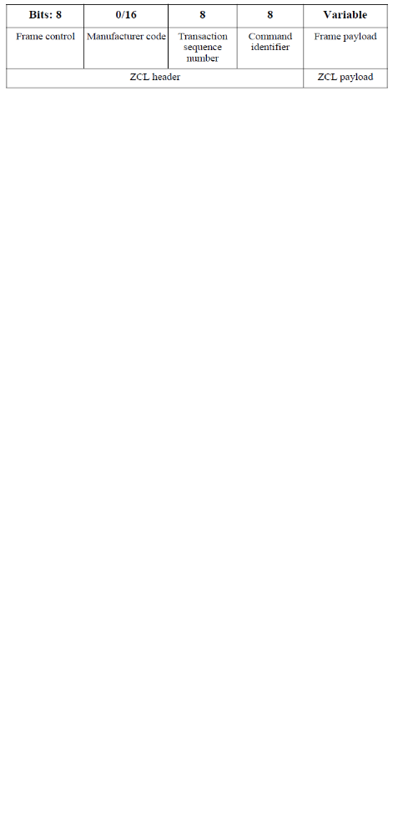
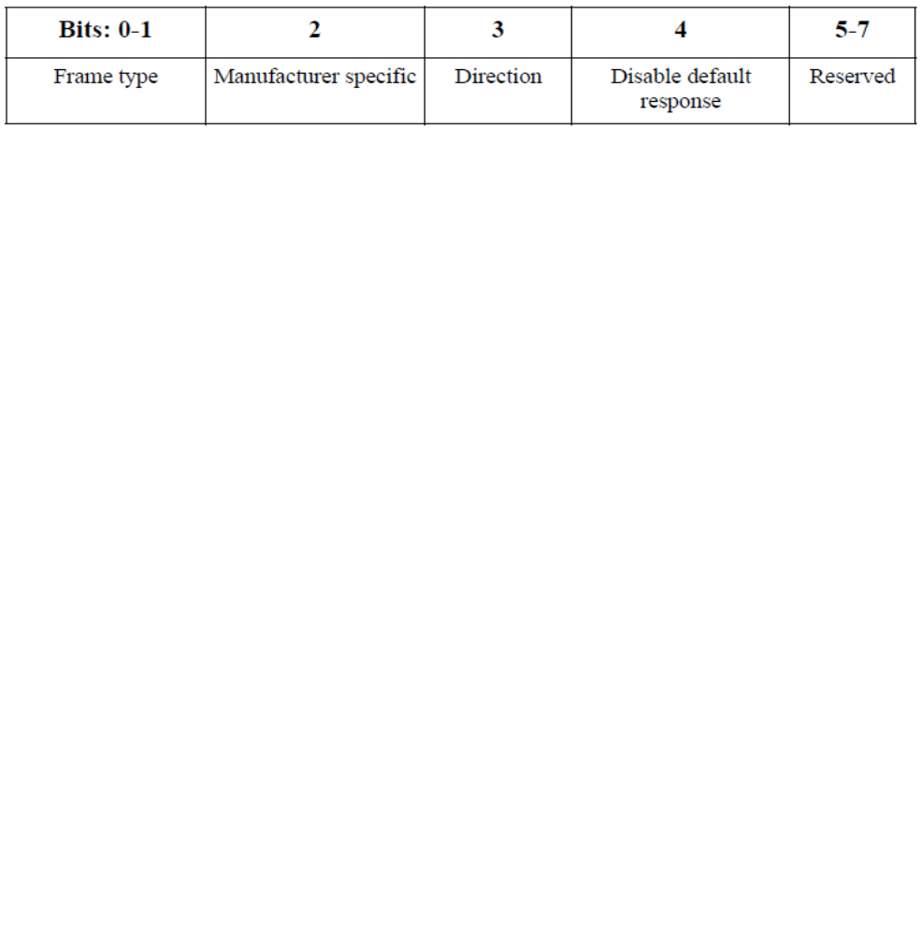
4.1.1、ZCL帧结构
这里没有Manufacturer code，长度为0。
Frame Control

Slide 23
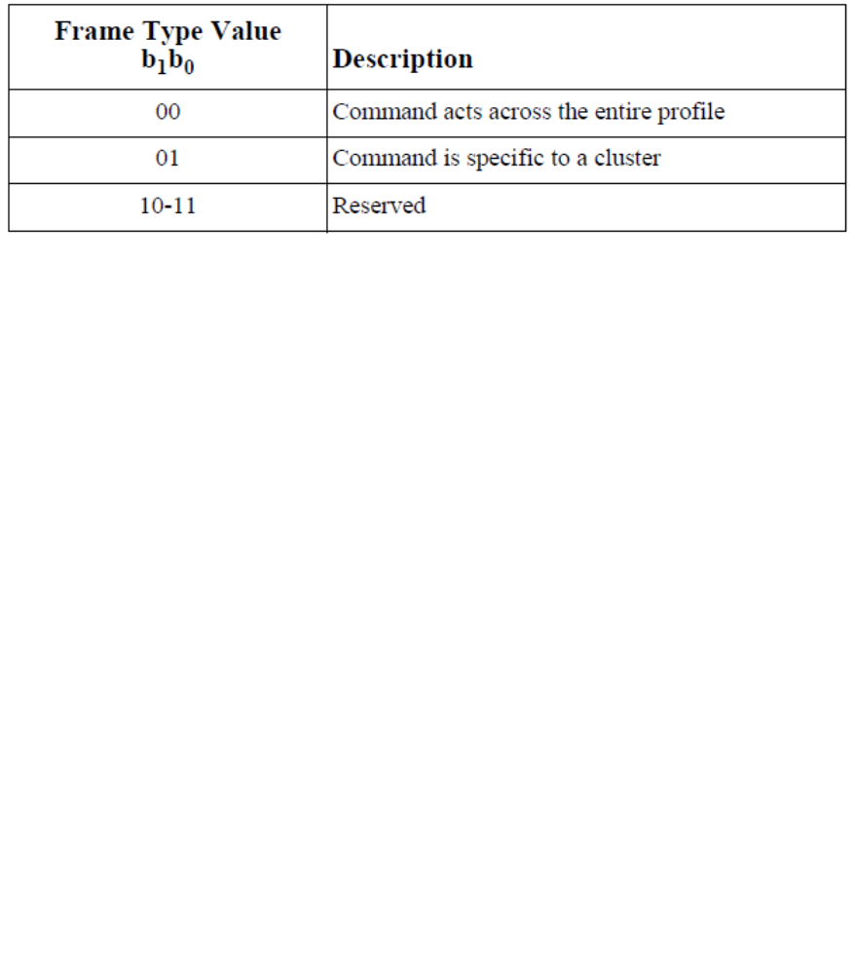
Command ID说明该帧使用什么命令。
Payload的格式取决于Command ID。

Slide 24
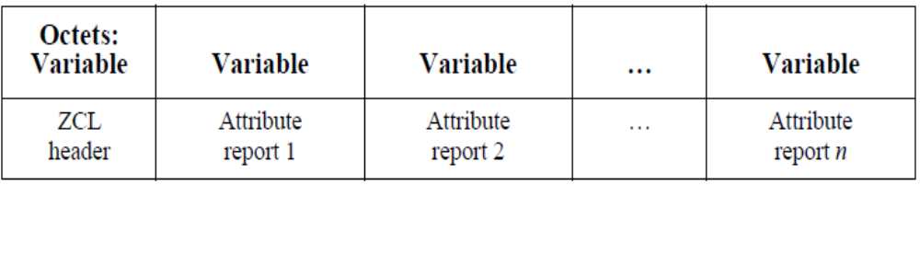
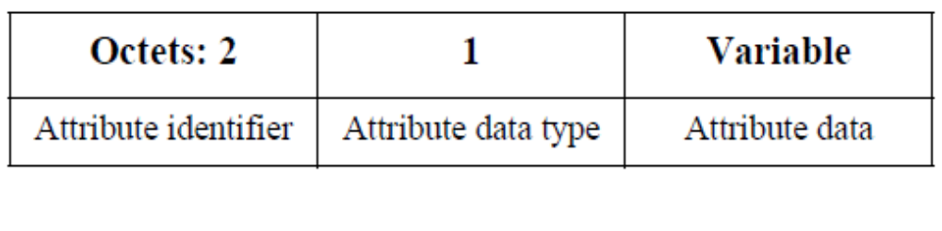
4.1.2、ZCL通用命令
这里通用命令用的是汇报命令，汇报命令用于Cluster主动汇报维护的属性，Command ID为0x0a。其帧结构如下：
其中Attribute Report为：

Slide 25
4.1.2、ZCL通用命令
这里通用命令用的是汇报命令，汇报命令用于Cluster主动汇报维护的属性，Command ID为0x0a。其帧结构如下
Frame Payload
Attribute Identifier | Attribute Type | Attribute Value
0X0000 | 0X29 | Signed 16-bit integer
2byte | 1byte | 2byte

Slide 26
4.1.3、ZCL特殊命令
暂时没有。。。

Slide 27
4.1.4、ZCL数据包实例
数据变长，需要8字节补齐（数据长度保证在8的倍数，不够的补0），方便处理。
Frame Header |  |  | Frame Payload
Frame Control | Transaction Sequence Number | Command Identifier | Attribute Identifier | Attribute Type | Attribute Value
0X18 | Unsigned 8-bit integer | 0X0A | 0X0000 | 0X29 | Signed 16-bit integer

